Slide 1
82.05 - Análisis Predictivo
12/12/2022
CASO DE ESTUDIO
PREDICCIÓN DE CANCELACIONES
_
SOFÍA WEINTRAUB

Slide 2


AGENDA
01
Introducción
02
Preparación Base y EDA
Presentación de la base. Establecimiento de objetivos y desafíos. Hipótesis.
Inspección y preparación de las variables. Creación de variables nuevas. Presentación gráfica y analítica de los datos y sus relaciones.
03
Modelos
04
Conclusiones
Partición de la base de datos en entrenamiento y testeo. Selección de modelos. Manejo de hiperparametros y métricas de eficacia.
Conclusiones acerca de los modelos y del manejo de la base. Recomendaciones en vistas al caso de estudio.

Slide 3
OBJETIVO
El objetivo que tiene este caso de estudio es conocer el comportamiento de los viajeros que cancelaron reservas, para poder lanzar nuevas campañas de marketing que busquen disminuir la cantidad de cancelaciones.
DESAFÍO
Lograr establecer un patrón de comportamiento de los clientes que han cancelado reservas, mediante el uso de técnicas de Machine Learning
HIPÓTESIS
¿Se puede predecir la cancelación de las reservas de los viajeros?
Influyen: lead_time, adr, booking_changes y agent

Slide 4
HOTEL BOOKINGS - KAGGLE
La base contiene reservas realizadas a distintos hoteles a lo largo de todo el mundo. Son reservas realizadas entre el 01/07/2015 y el 31/08/2017. Cuenta con 119.390 registros y 32 variables originales. Tiene 31.994 registros duplicados (que fueron removidos)
Variables
hotel
is_canceled (variable target)
lead_time
arrival_date_year
arrival_date_month
arrival_date_week_number
arrival_date_day_of_month
stay_in_weekend_nights
stays_in_week_nights
adults
children
babies
meal
country
market_segment
distribution_channel
is_repeated_guest
previous_cancellations
previous_bookings_not_canceled
reserved_room_type
assigned_room_type
booking_changes
deposit_type
agent
company
days_in_waiting_list
customer_type
adr
required_car_parking_spaces
total_of_special_requests
reservation_status
reservation_status_date

Slide 5
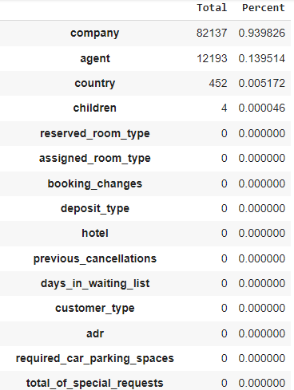
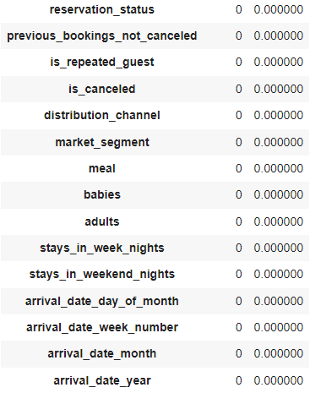

MISSINGS
Recuento de cuántos valores faltantes hay por variable, ordenándolos de manera descendente.

Slide 6
MISSINGS: IMPUTACIÓN
Se realizó imputación, teniendo en cuenta factores propios a cada variable.
Variable | Nulos imputados por...
company | No se imputa. Se elimina la variable
agent | Se crea un nuevo ID para los nulos. ID = 536
country | No se imputa
children | 0

Slide 7
CREACIÓN DE NUEVAS VARIABLES
Noches Totales
Se crea una nueva columna que suma la cantidad de noches registradas en:
stay_in_weekend_nights
stay_in_week_nights
Fecha de Llegada
A partir de las variables relacionadas a la fecha se crea una nueva variable que las agrupa
Familia
A partir de la cantidad de adultos, niños y bebés se crea la variable binaria:
1 = Es una familia → adults > 0 y (children + babies) > 0
0 = No es una familia → caso contrario
Total Niños
Variable que calcula: children + babies

Slide 8
CREACIÓN DE NUEVAS VARIABLES
Países: country
One-Hot Encoder
Continente
A partir del país, se agrupa por continente. Se agrupa también en “Otros” a aquellos países que no fueron clasificados dentro de ningún continente

Slide 9
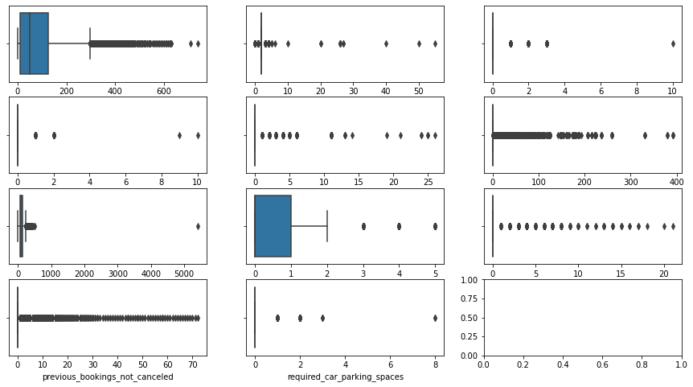
OUTLIERS
Comportamiento de aquellas variables que no son de tipo carácter
lead_time
adults
children
babies
previous_cancellations
days_in_waiting_list
adr
total_of_special_requests
booking_changes
previous_bookings_not_canceled
required_car_parking_spaces

Slide 10
OUTLIERS
ADR
Se encontraron registros de tarifas promedio diarias con valores negativos. Se removieron estas entradas
Se encontró un registro = 5.400, que fue cambiado a 0
ADULTS
Hay 385 registros que no contenían adultos fueron eliminados
CHILDREN
Se encontró un registro = 10, que fue cambiado a 0
BABIES
Se encontraron dos registros con valores elevados. Ambos fueron cambiados a 0
REQUIRED CAR PARKING SPACES
Se encontró un registro = 8, que fue cambiado a 0

Slide 11
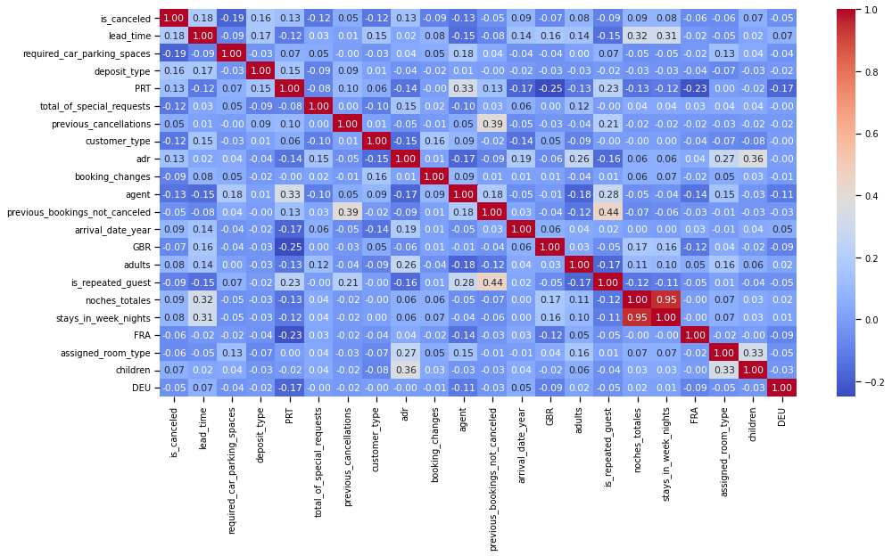
CORRELACIÓN DE SPEARMAN
No es posible identificar una fuerte correlación entre variables.
No existe una importante correlación directa (positiva) o inversa (negativa) entre las variables.

Slide 12
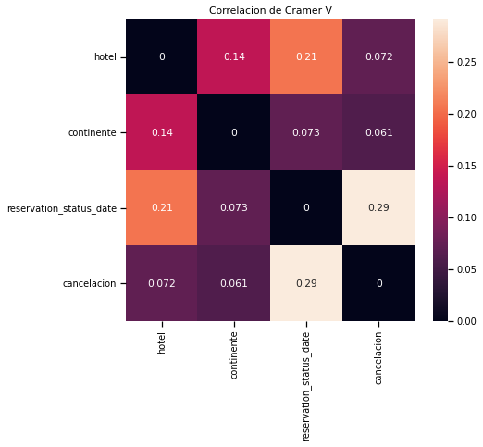
CORRELACIÓN DE CRAMER
Para variables categóricas.
No existe una importante correlación directa (positiva) o inversa (negativa) entre las variables.

Slide 13
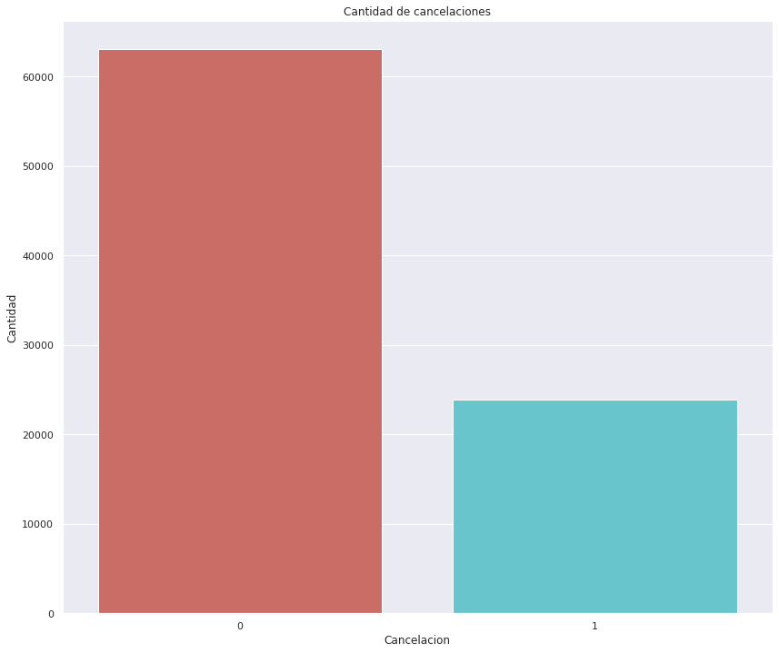
OBSERVACIONES - CANCELACIONES
63.080 reservas que se efectuaron NO fueron canceladas
23.928 reservas que fueron efectuadas SI se cancelaron
30.06%
23.48%

Slide 14
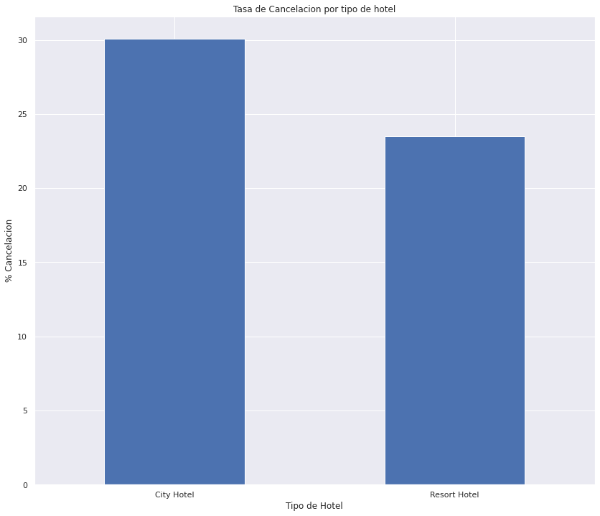
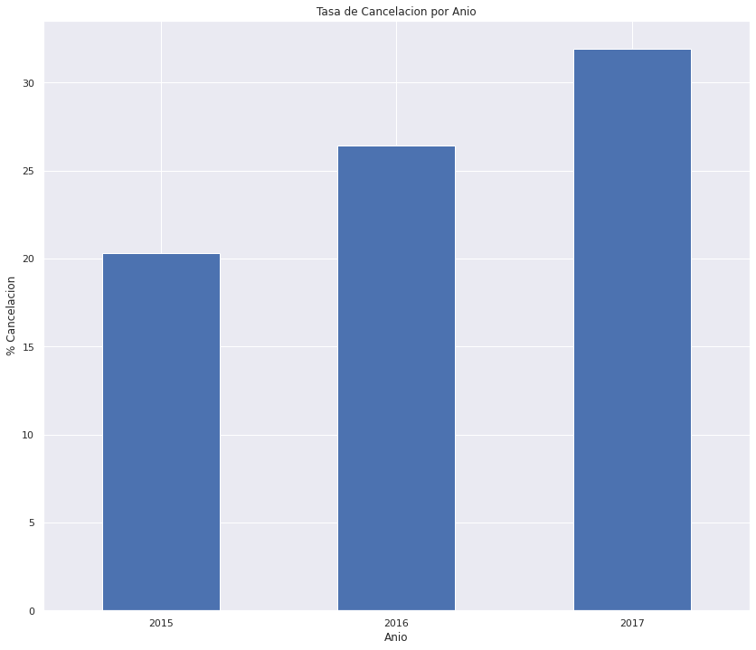
OBSERVACIONES - CANCELACIONES
30.06%
31.92%
23.48%
26.45%
20.33%

Slide 15
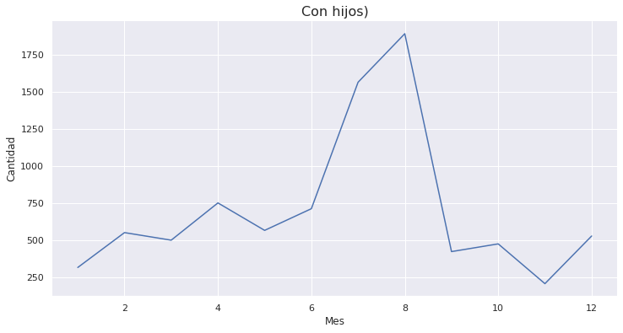
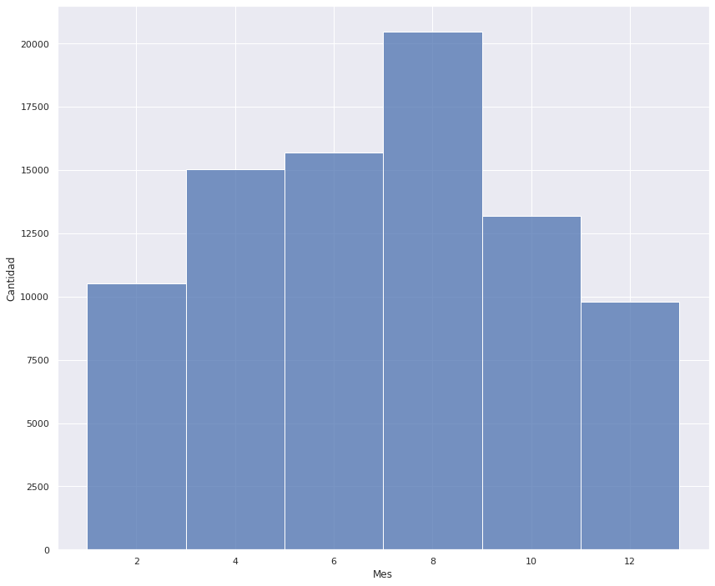
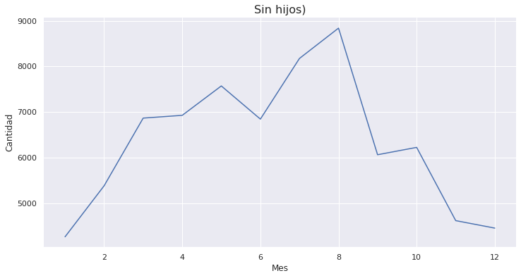
OBSERVACIONES - MESES

Slide 16
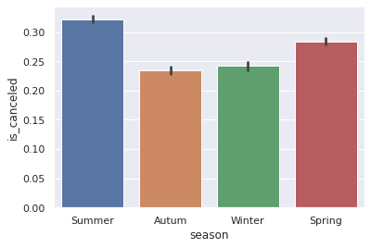
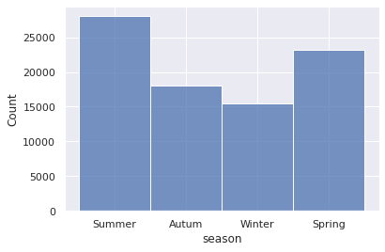
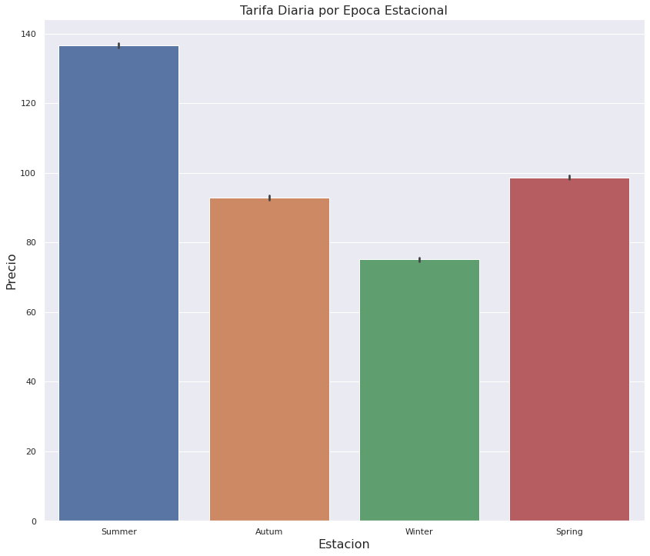
OBSERVACIONES - ÉPOCA ESTACIONAL

Slide 17
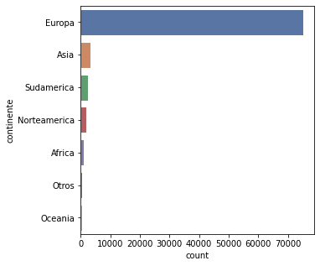
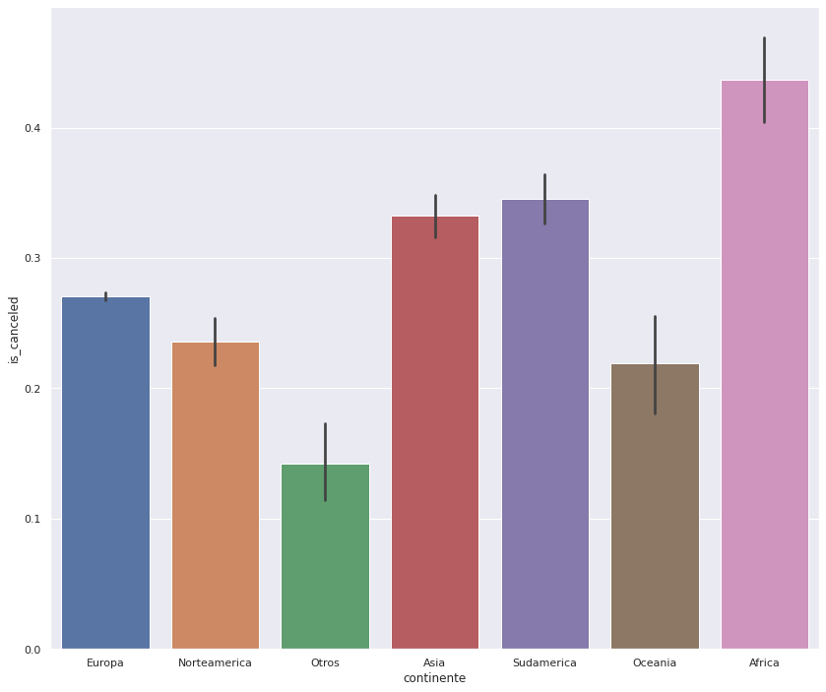
OBSERVACIONES - CONTINENTE
Aproximadamente el 88% de las reservas provienen de países europeos

Slide 18
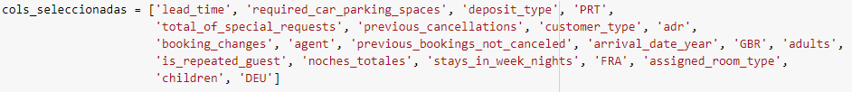
SPLIT
La base final queda con 87.008 registros y 47 variables. Se separa un 80% para el conjunto de train
y el 20% para el conjunto de test
Quedan
69.606 registros en el conjunto de entrenamiento
17.402 registros en el conjunto de testeo
Variables Utilizadas
En el split se utilizarán únicamente las siguientes columnas:
Se eligen únicamente los 10 países más populares, que se obtiene a partir de la sumarización de cada columna

Slide 19
MODELOS
La base tiene outliers, entonces aquí se encuentra el principal desafío a la hora de determinar qué modelos utilizaré.
Es por este motivo que decidí trabajar con modelos basados en árboles
Decision Tree
Random Forest
AdaBoost
Extra Trees
Gradient Boosting
Se utilizó RandomizedSearch (60 iteraciones) para ajustar hiperparámetros y obtener la mejor combinación de ellos.
A su vez, se aplicó K Fold Cross-Validation en todos los modelos para detectar overfitting en el modelo

Slide 20
MODELO 1: DECISION TREE
Crear un modelo que prediga el valor de una variable objetivo mediante el aprendizaje de reglas de decisión simples inferidas a partir de las características de los datos
Ventajas del Modelo
Fácil de entender e interpretar, al visualizarlos.
Requiere poca preparación de datos, pero no admite valores faltantes.
Capaz de manejar problemas de múltiples salidas.
Parámetros
criterion: la función para medir la calidad de la división.
max_features: número de características que hay que tener en cuenta al buscar la mejor división
max_depth: profundidad máxima del árbol
min_samples_split: el número mínimo de muestras requeridas para dividir un nodo interno
min_samples_leaf: número mínimo de elementos que deben tener las hojas para permitir un nuevo split (división) del nodo

Slide 21
MODELO 2: RANDOM FOREST
Lo que se busca en el Random Forest, la idea general, es usar bootstrap pero con menos predictores que el total en cada árbol.
Ventajas del Modelo
Funciona bien, aún sin ajuste de parámetros
Al utilizar múltiples árboles se reduce considerablemente el riesgo de overfitting
Parámetros
max_features: número de características que hay que tener en cuenta al buscar la mejor división
max_depth: profundidad máxima del árbol
min_samples_split: el número mínimo de muestras requeridas para dividir un nodo interno
min_samples_leaf: número mínimo de elementos que deben tener las hojas para permitir un nuevo split (división) del nodo
n_estimators: número de árboles en el bosque
class_weight: pesos asociados con las clases (se busca generar un balance artificial de clases)
criterion: la función para medir la calidad de la división.

Slide 22
MODELO 3: ADABOOST
Crear varios predictores sencillos en secuencia, de tal manera que el segundo ajuste bien lo que el primero no ajustó, que el tercero ajuste un poco mejor lo que el segundo no pudo ajustar y así sucesivamente
Ventajas del Modelo
No se necesita normalizar
El clasificador no requiere conocimiento previo
Es versátil y rápido
Parámetros
base_estimator: árbol de decisión optimizado.
n_estimators: número máximo de estimadores en los que se termina el boosting.
learning_rate: peso aplicado a cada clasificador en cada iteración del boosting.

Slide 23
MODELO 4: EXTRA TREES
Crea muchos árboles de decisión, pero el muestreo de cada árbol es aleatorio, sin reemplazo. Esto crea un conjunto de datos para cada árbol con muestras únicas.
Ventajas del Modelo
Más veloz que el Random Forest. Se debe a que, en lugar de buscar la división óptima en cada nodo, lo hace aleatoriamente.
Usa toda la muestra
Parámetros
max_features: número de características que hay que tener en cuenta al buscar la mejor división
max_depth: profundidad máxima del árbol
min_samples_split: el número mínimo de muestras requeridas para dividir un nodo interno
min_samples_leaf: número mínimo de elementos que deben tener las hojas para permitir un nuevo split (división) del nodo
n_estimators: número de árboles en el bosque
class_weight: pesos asociados con las clases (se busca generar un balance artificial de clases)
criterion: la función para medir la calidad de la división.

Slide 24
MODELO 5: GRADIENT BOOSTING
Conjunto de árboles de decisión individuales, entrenados de forma secuencial. Cada nuevo árbol emplea información del árbol anterior para aprender de sus errores, mejorando iteración a iteración.
Ventajas del Modelo
Pueden aplicarse a problemas de regresión y clasificación.
No es necesario que se cumpla ningún tipo de distribución específica.
No requieren estandarización
Parámetros
max_features: número de características que hay que tener en cuenta al buscar la mejor división
n_estimators: número máximo de estimadores en los que se termina el boosting.
learning_rate: peso aplicado a cada clasificador en cada iteración del boosting.

Slide 25
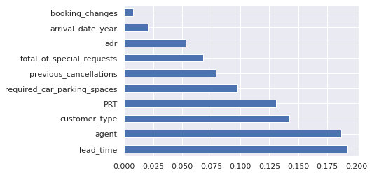
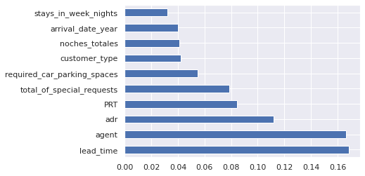
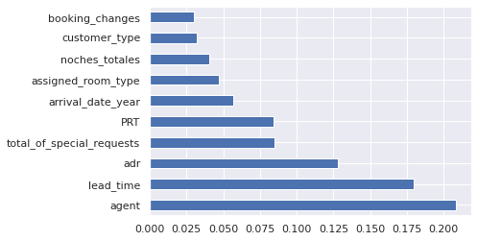
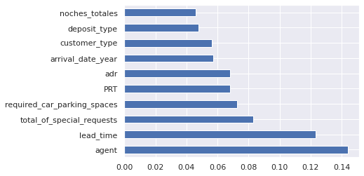
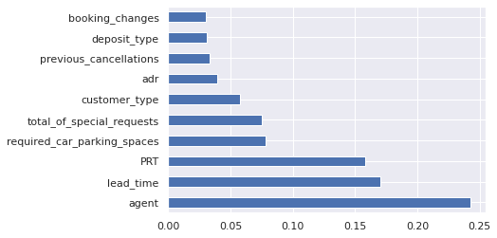
MODELOS: FEATURE IMPORTANCE
Arbol de Decision
Random Forest
AdaBoost
Extra Trees
Gradient Boosting

Slide 26
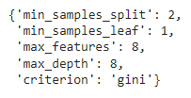
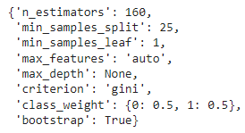

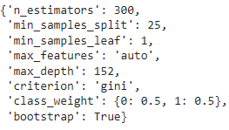

MODELOS: HIPERPARÁMETROS
Arbol de Decision
Random Forest
AdaBoost
Extra Trees
Gradient Boosting

Slide 27
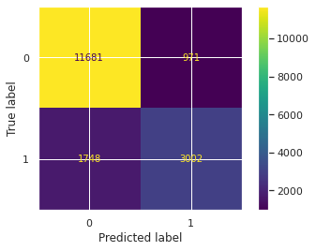

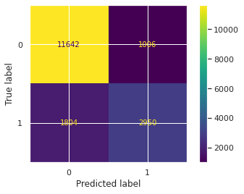
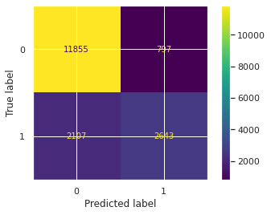
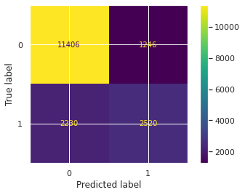
MODELOS: COMPARACIÓN DE MÉTRICAS
Random Forest
AdaBoost
Gradient Boosting
Extra Trees
Decision Tree
Accuracy: 84.37%
Precision: 75.56%
Recall: 63.20%
f1-Score: 68.83%
Accuracy: 84.26%
Precision: 75.72%
Recall: 62.36%
f1-Score: 68.39%
Accuracy: 83.85%
Precision: 74.57%
Recall: 62.05%
f1-Score: 67.74%
Accuracy: 83.31%
Precision: 76.83%
Recall: 55.64%
f1-Score: 64.54%
Accuracy: 80.02%
Precision: 66.91%
Recall: 53.05%
f1-Score: 59.18%

Slide 28
CONCLUSIONES
El modelo ganador es Random Forest, el cual tiene el mayor nivel de acierto.
Los modelos basados en árboles resultaron muy eficientes para esto.
Los modelos más complejos y con mayor cantidad de parámetros presentan un resultado levemente mayor. Pero costo-beneficio, son menos eficientes considerando el tiempo de ejecución.
HIPÓTESIS
Se puede predecir la cancelación, a través de:
Las variables lead_time y agent, que forman parte de las dos principales variables en todos los feature importance.
Esto último no sucedió con las variables adr y booking_changes. No se destacaron con peso significativo entre las principales variables para la predicción.

Slide 29
RECOMENDACIONES
En cuanto a los modelos:
Seleccionar el modelo que tenga mayor precisión para la clase positiva
El árbol de decisión sirve para visualizar los puntos de inflexión que tienen los nodos
En cuanto al negocio:
Crear beneficios para quienes reservan y efectivamente hacen uso de la misma
Crear descuentos para próximas reservas, creando alianzas con nuevas agencias
Extender plazos de beneficios y descuentos en épocas que no son altas como lo es Agosto. Establecer incentivos para las estaciones del año que no son tan recurrentes, como lo es en invierno.
Promociones y más publicidad para los países que no son europeos, y de esta manera poder incentivar el turismo y las reservas.
Disminuir el tiempo que hay entre que ingresa la reserva a la base y que efectivamente el usuario ingresa al hotel.
Esto al usuario le generará confianza y sobretodo, ganas de volver a reservar en su próximo viaje

Slide 30
MUCHAS GRACIAS
_

